Slide 1
«Программа дополнительного образования «Инструкторский отряд», как форма первичной профилактики девиантного поведения подростков»

Slide 2
Инструкторский отряд — активные, позитивные, инициативные и творческие ребята в ЦПК. Коротко о нашей деятельности: мы участвуем в мероприятиях городского, областного уровня.
Являемся соорганизаторами создания временного детского коллектива младших отрядов в центре "Солнечный". Но мы не только работаем, также успеваем развлекаться и с пользой проводить время.

Slide 3
Руководители инструкторского отряда
Алина Николаевна ТГПУ, ФПСОР педагог-психолог ПДО ЦПК
Ольга Дмитриевна ТГПУ, ФПСОР педагог-психолог ПДО ЦПК

Slide 4
Областная олимпиада школьников по педагогике 2017 год

Slide 5
Педагогическая олимпиада школьников 2018

Slide 6
Городской конкурс «Школьница» 2018

Slide 9
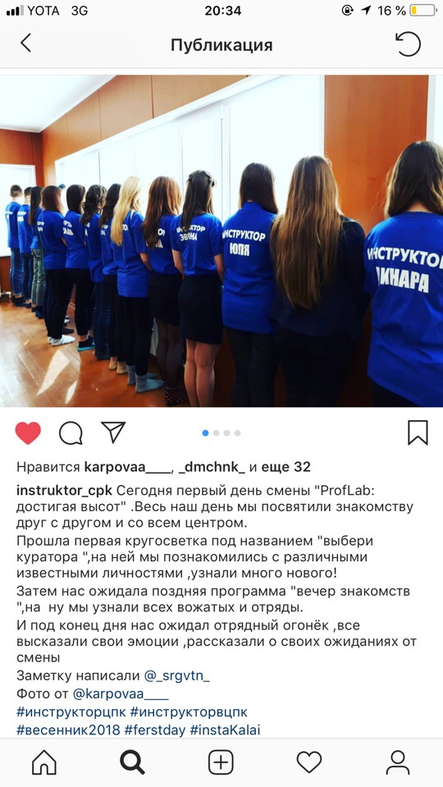

Slide 10
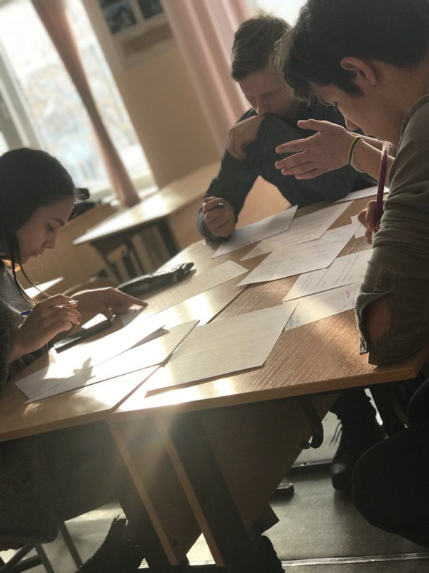

Slide 11
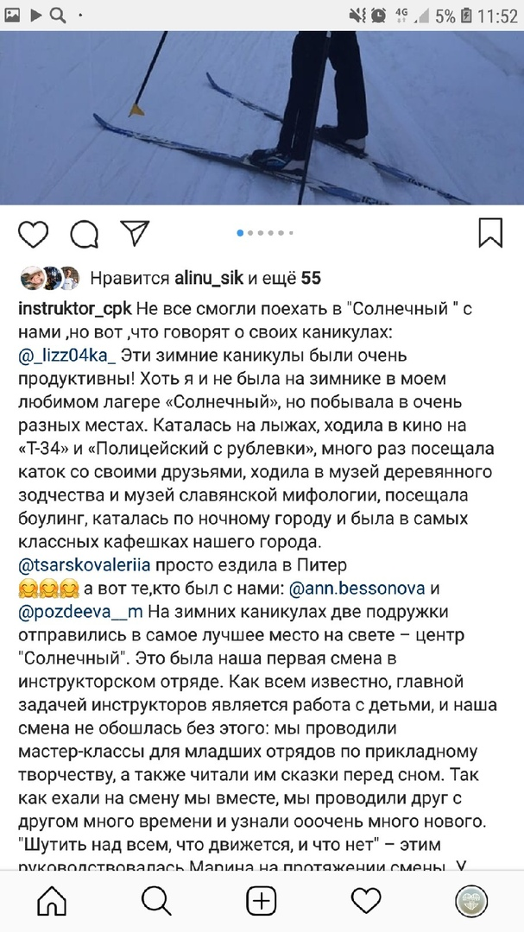

Slide 17
Запись
Освоение программы в общем объёме 72 часа
Запись на след. год
Защита проектов на смену
Заезды на профильные смены
Стажировка в центре «Солнечный»
Участие в мероприятиях разного уровня (ФВИ, Педагогическая Олимпиада, «Квиз», «По зову сердца, по велению души», городские программы, профессиональные пробы)
Написание проектов на летние смены
Стажировка в лагере дневного пребывания
Самостоятельная разработка и проведение игровых и обучающих программ, проектов, акций ( к календарным праздникам, игровые программы на пл. Новособорная и др.)

Slide 18
Поощрения:
Сертификат о прохождении дополнительной общеобразовательной программы
символика «Инструкторского отряда»
выезд на профильную смену по программе «От теории к практике»
участник профильной смены в качестве помощника вожатого/штабной инструктор
Путевка в ВДЦ «Океан»

